Slide 1
CHÀO MỪNG QUÝ CÁC EM ĐẾN VỚI TIẾT HỌC
NGÀY HÔM NAY
ÂM NHẠC LỚP 6
Chủ đề 2:
Bài Ca Hòa Bình
TIẾT 6

Slide 2




Slide 3






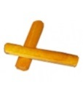




Gõ đệm:
Sử dụng nhạc cụ gõ và vận động cơ thể để đệm cho bài hát
2
4

Slide 4




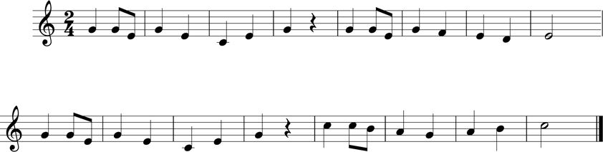













BÀI ĐỌC NHẠC SỐ 2
Moderato (vừa phải)
35. ĐLuọycệqnutãậnpgâ3mdhựìnahthteiếot tgấaum Đô trưởng (đi lên và đi xuống)
2
4
6. Đọc bài đọc nhạc số 2 với tốc độ vừa phải
14. TĐìọmc hciáểcu âvmà nổhnậđnịnxhétcbủàai gđaọmc nĐhôạctrưsởố n2g
2. Đọc gam Đô trưởng và quãng 2
ĐÔ MI SON
ĐÔ

Slide 5



Slide 6
